Slide 1
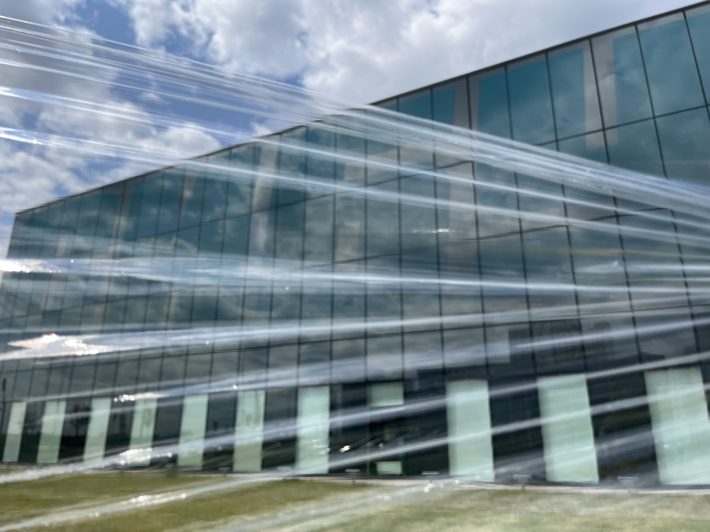
Практические рекомендации по организации испытаний полимерных пленок
Спикеры:
Елена Щапова
Дарья Мелихова
29 июня 2023
СИБУР ПолиЛаб

Slide 2








подожди
обнови страницу
перезайди
Посмотри в
записи
Следуем времени
Участвуем в опросах
Когда всё «зависло»
ПРАВИЛА
Пишем в чате
Выражаем эмоции
Ведущий вернется ☺

Slide 3
ПОДГОТОВКА ОБРАЗЦОВ

Slide 4
Общие правила пробоподготовки образцов пленок
Качественно переданный образец отличает:
Достаточность. Для каждого типа образца свой формат. Далее – подробнее
Удовлетворительный внешний вид.
Представительность. Отбор проб производится из различных участков образца
Сохранность во время доставки в лабораторию.
Четкая и однозначная идентификация (название, направление, сторона испытания)

Slide 5
ПРОБООТБОР (видео)

Slide 6
ИСПЫТАНИЯ ПЛЕНОК

Slide 7
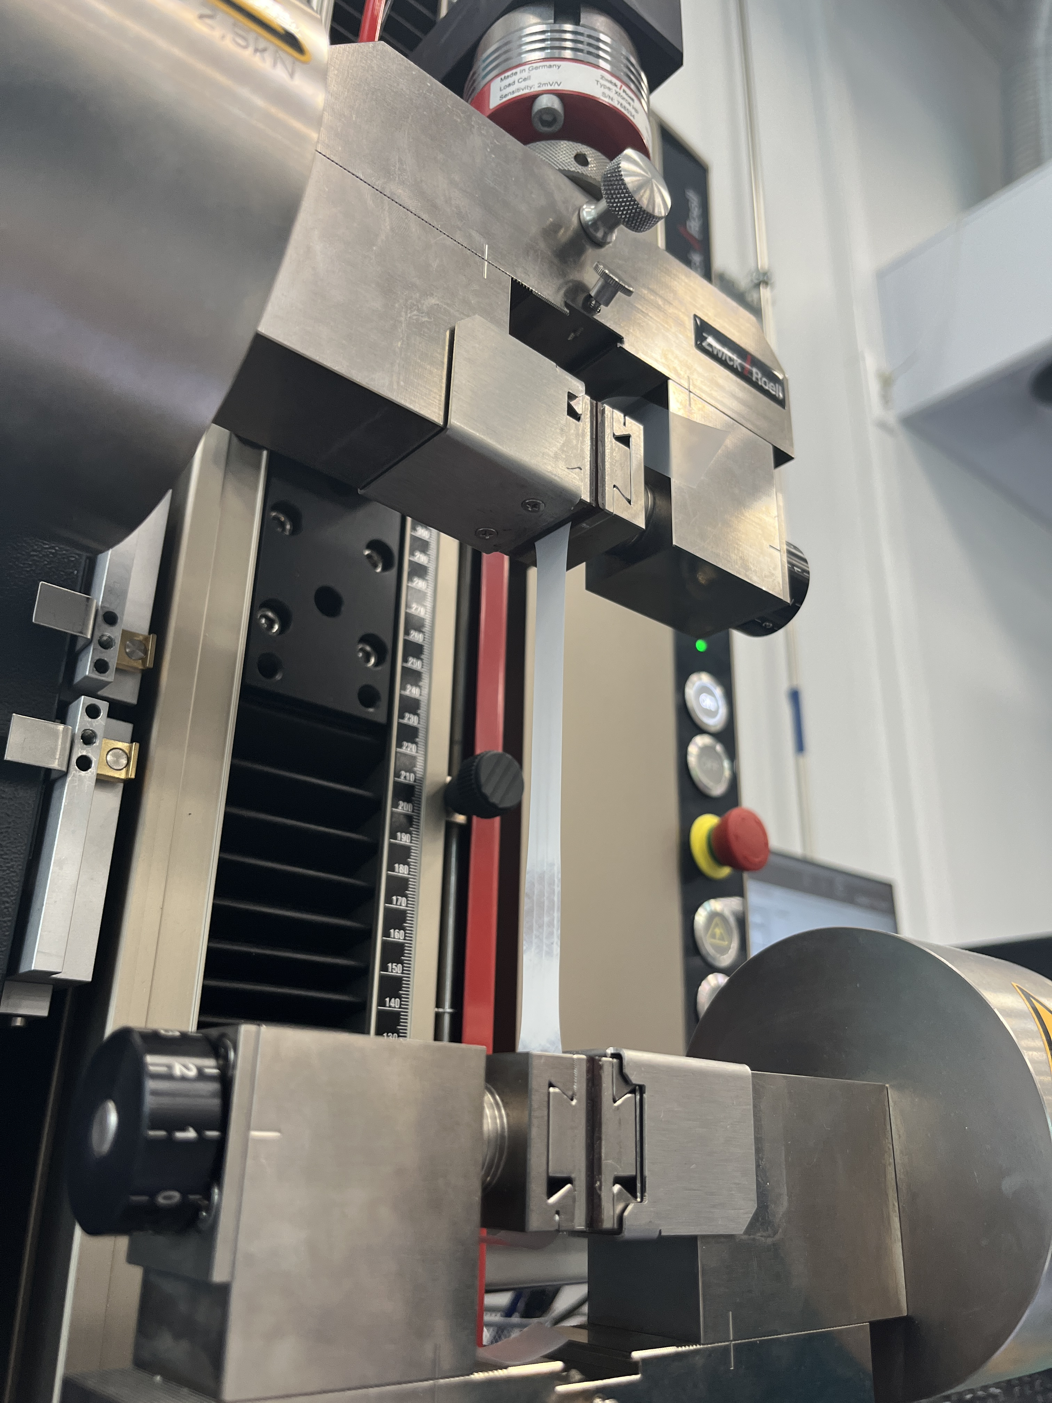
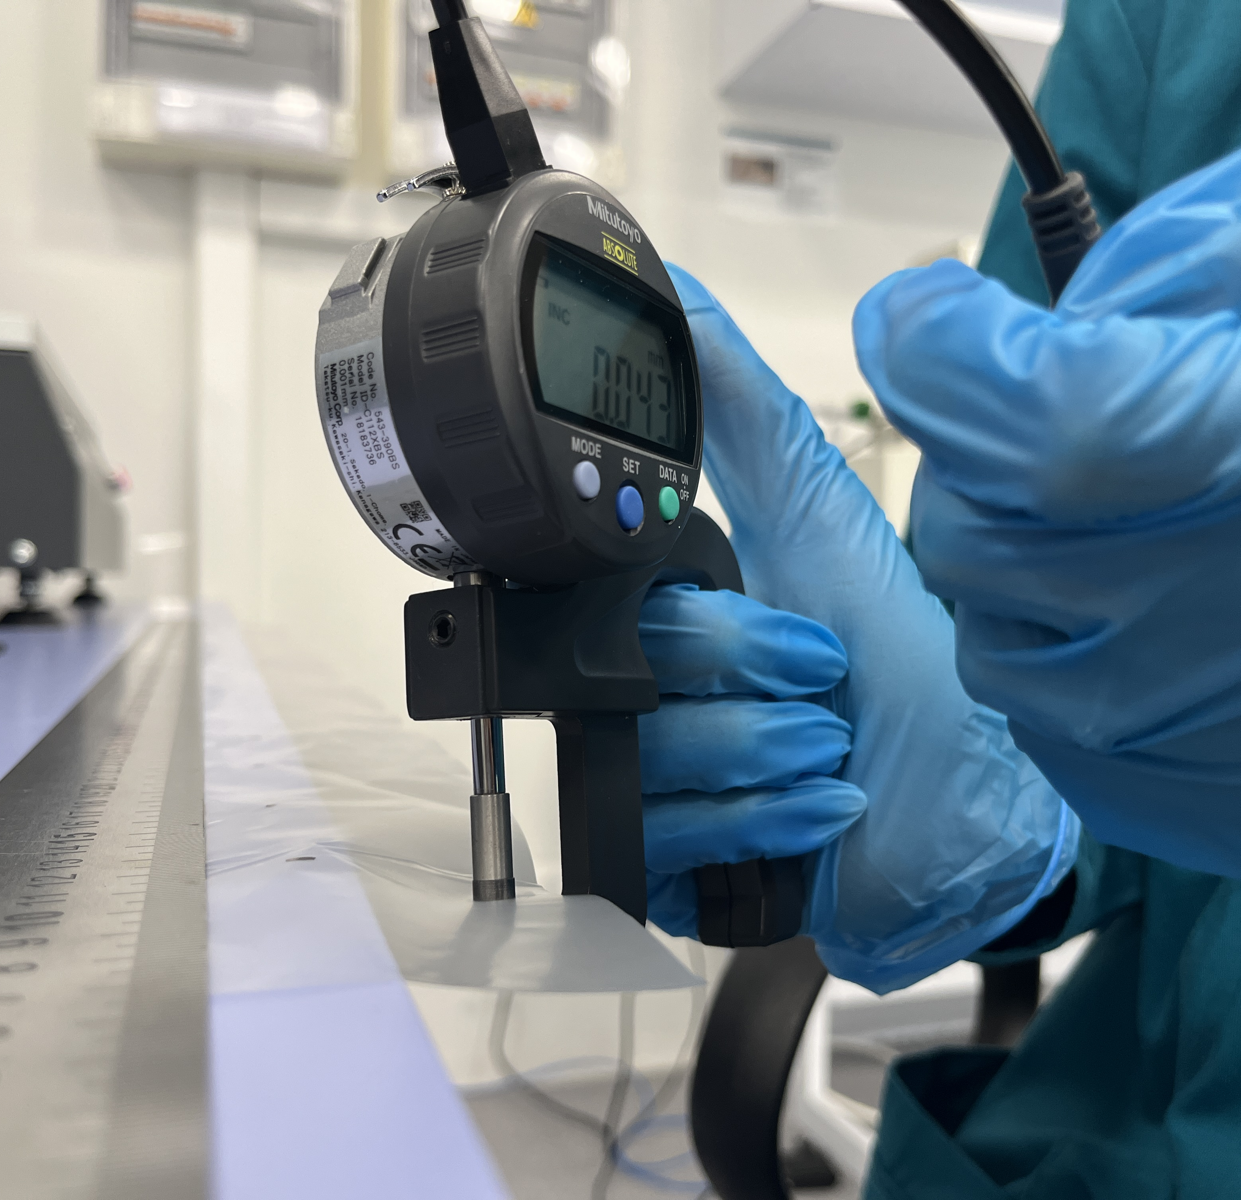
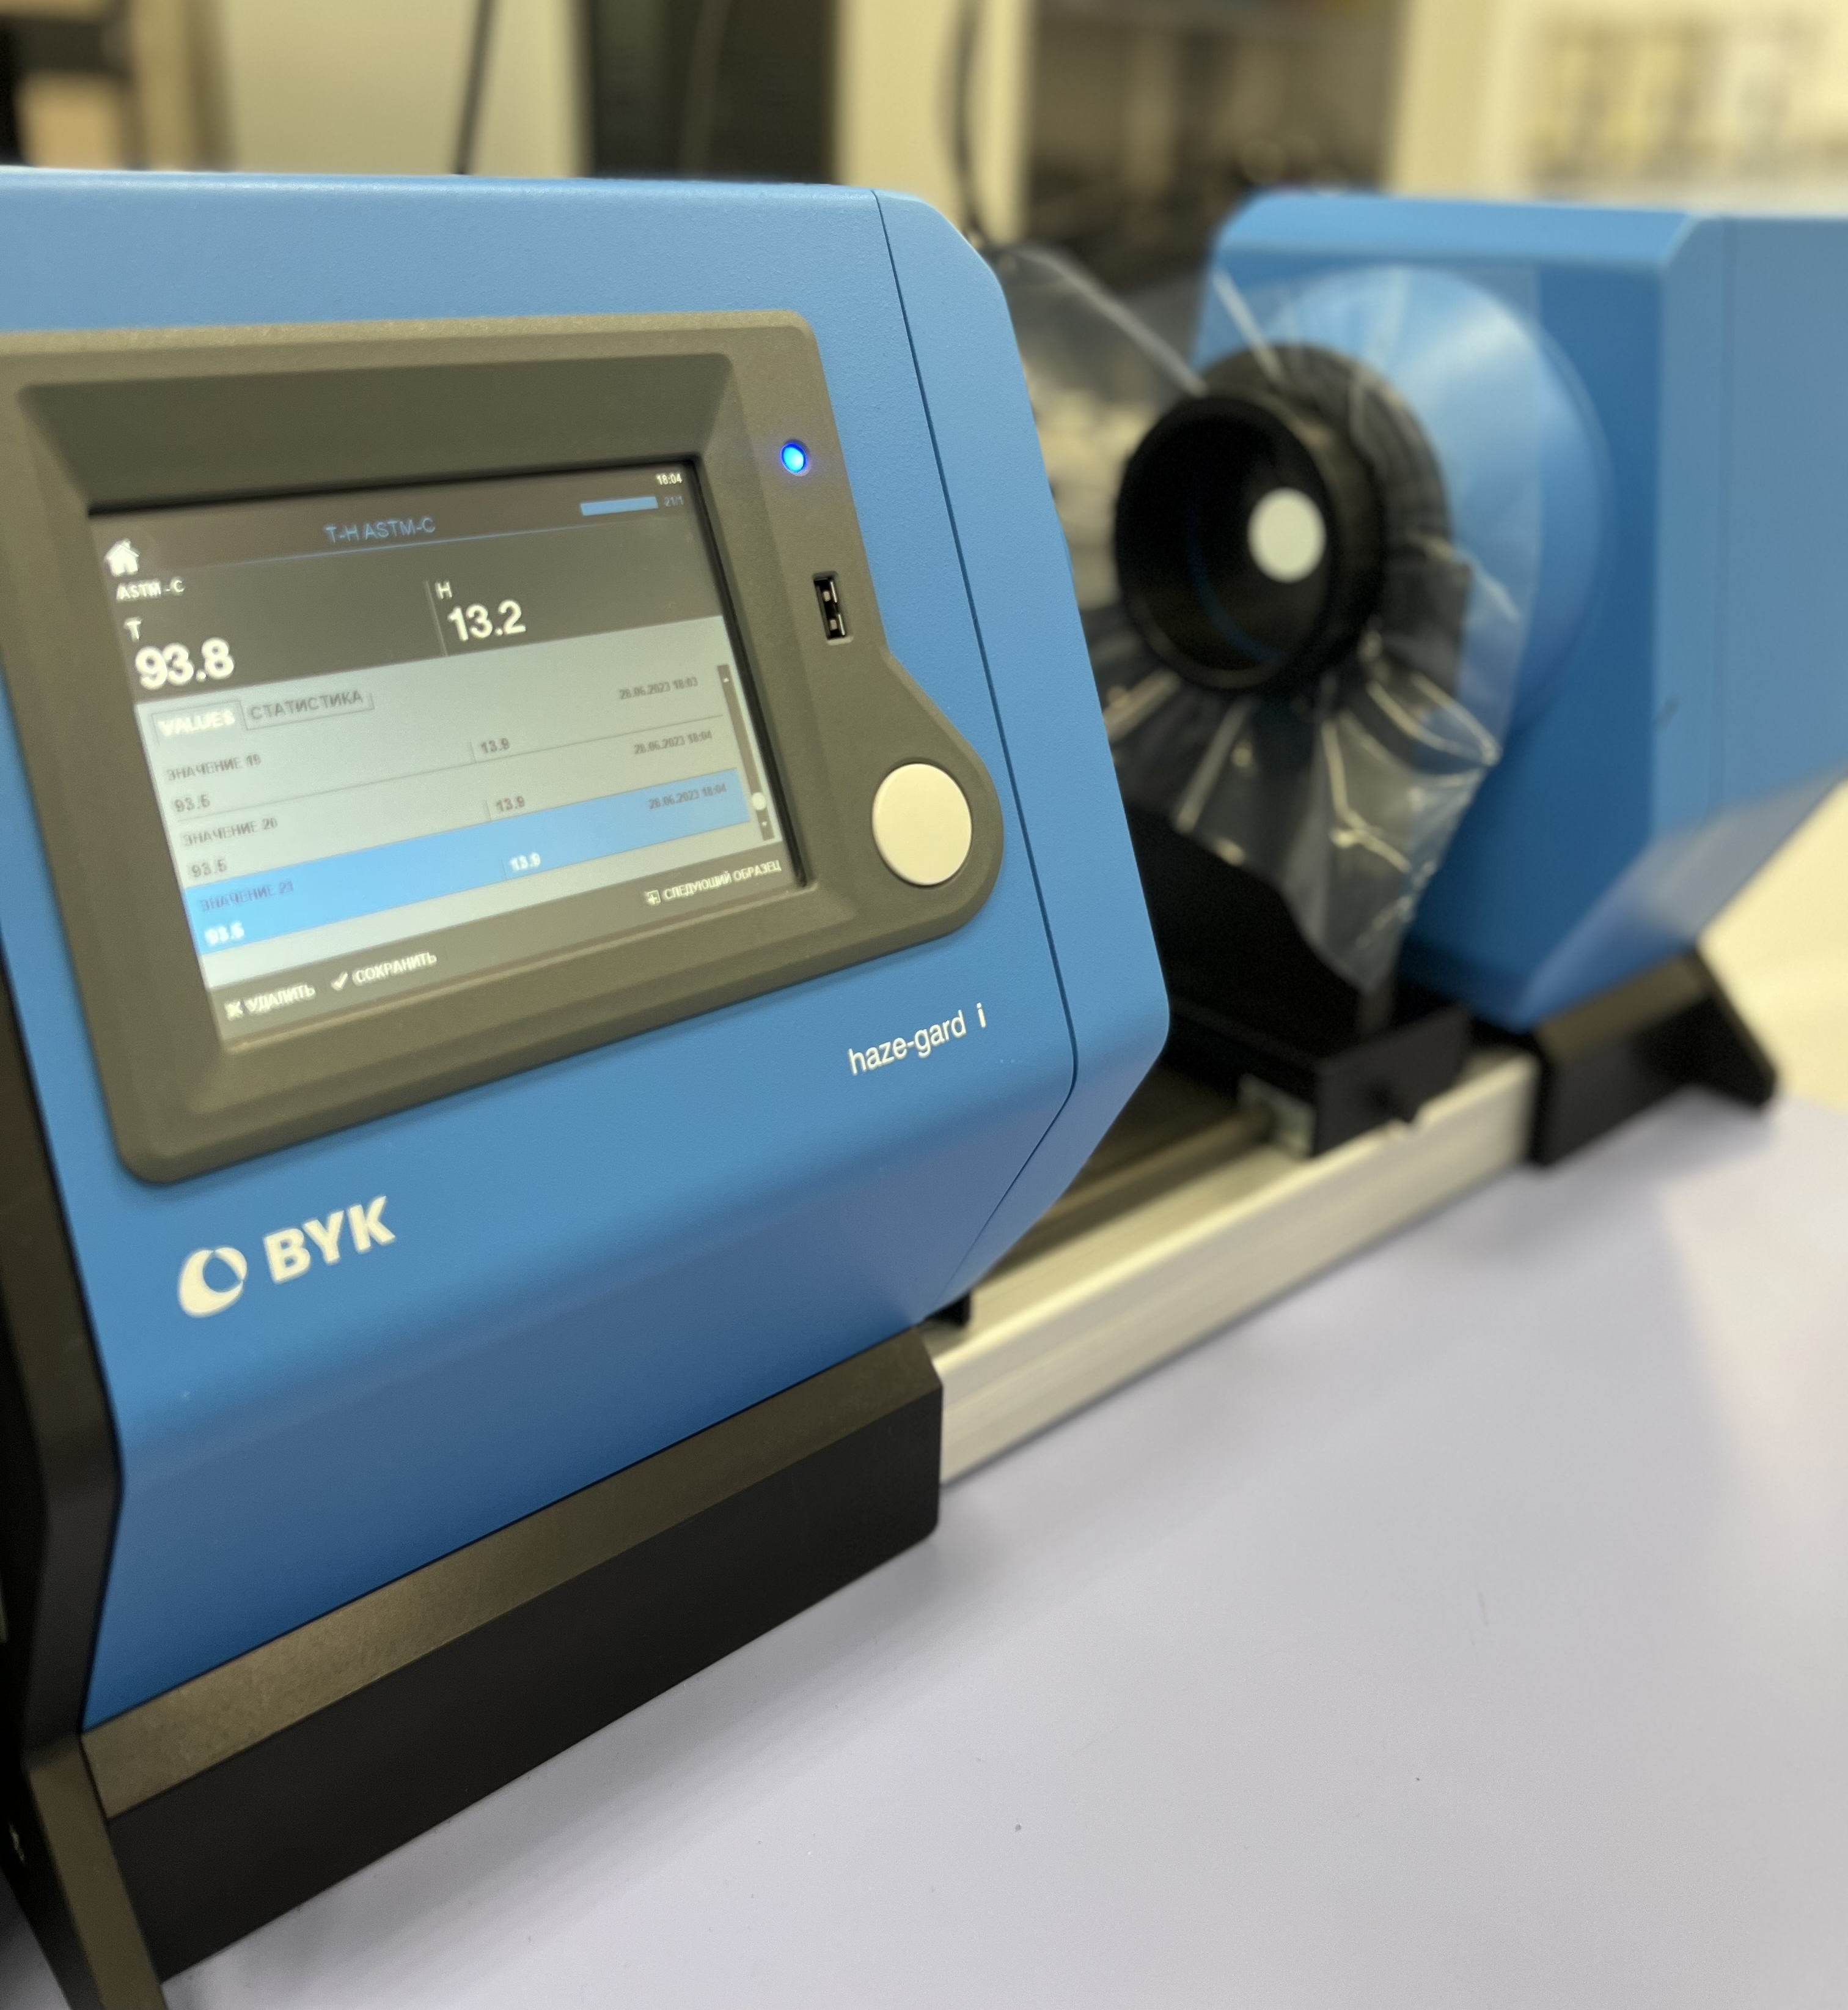
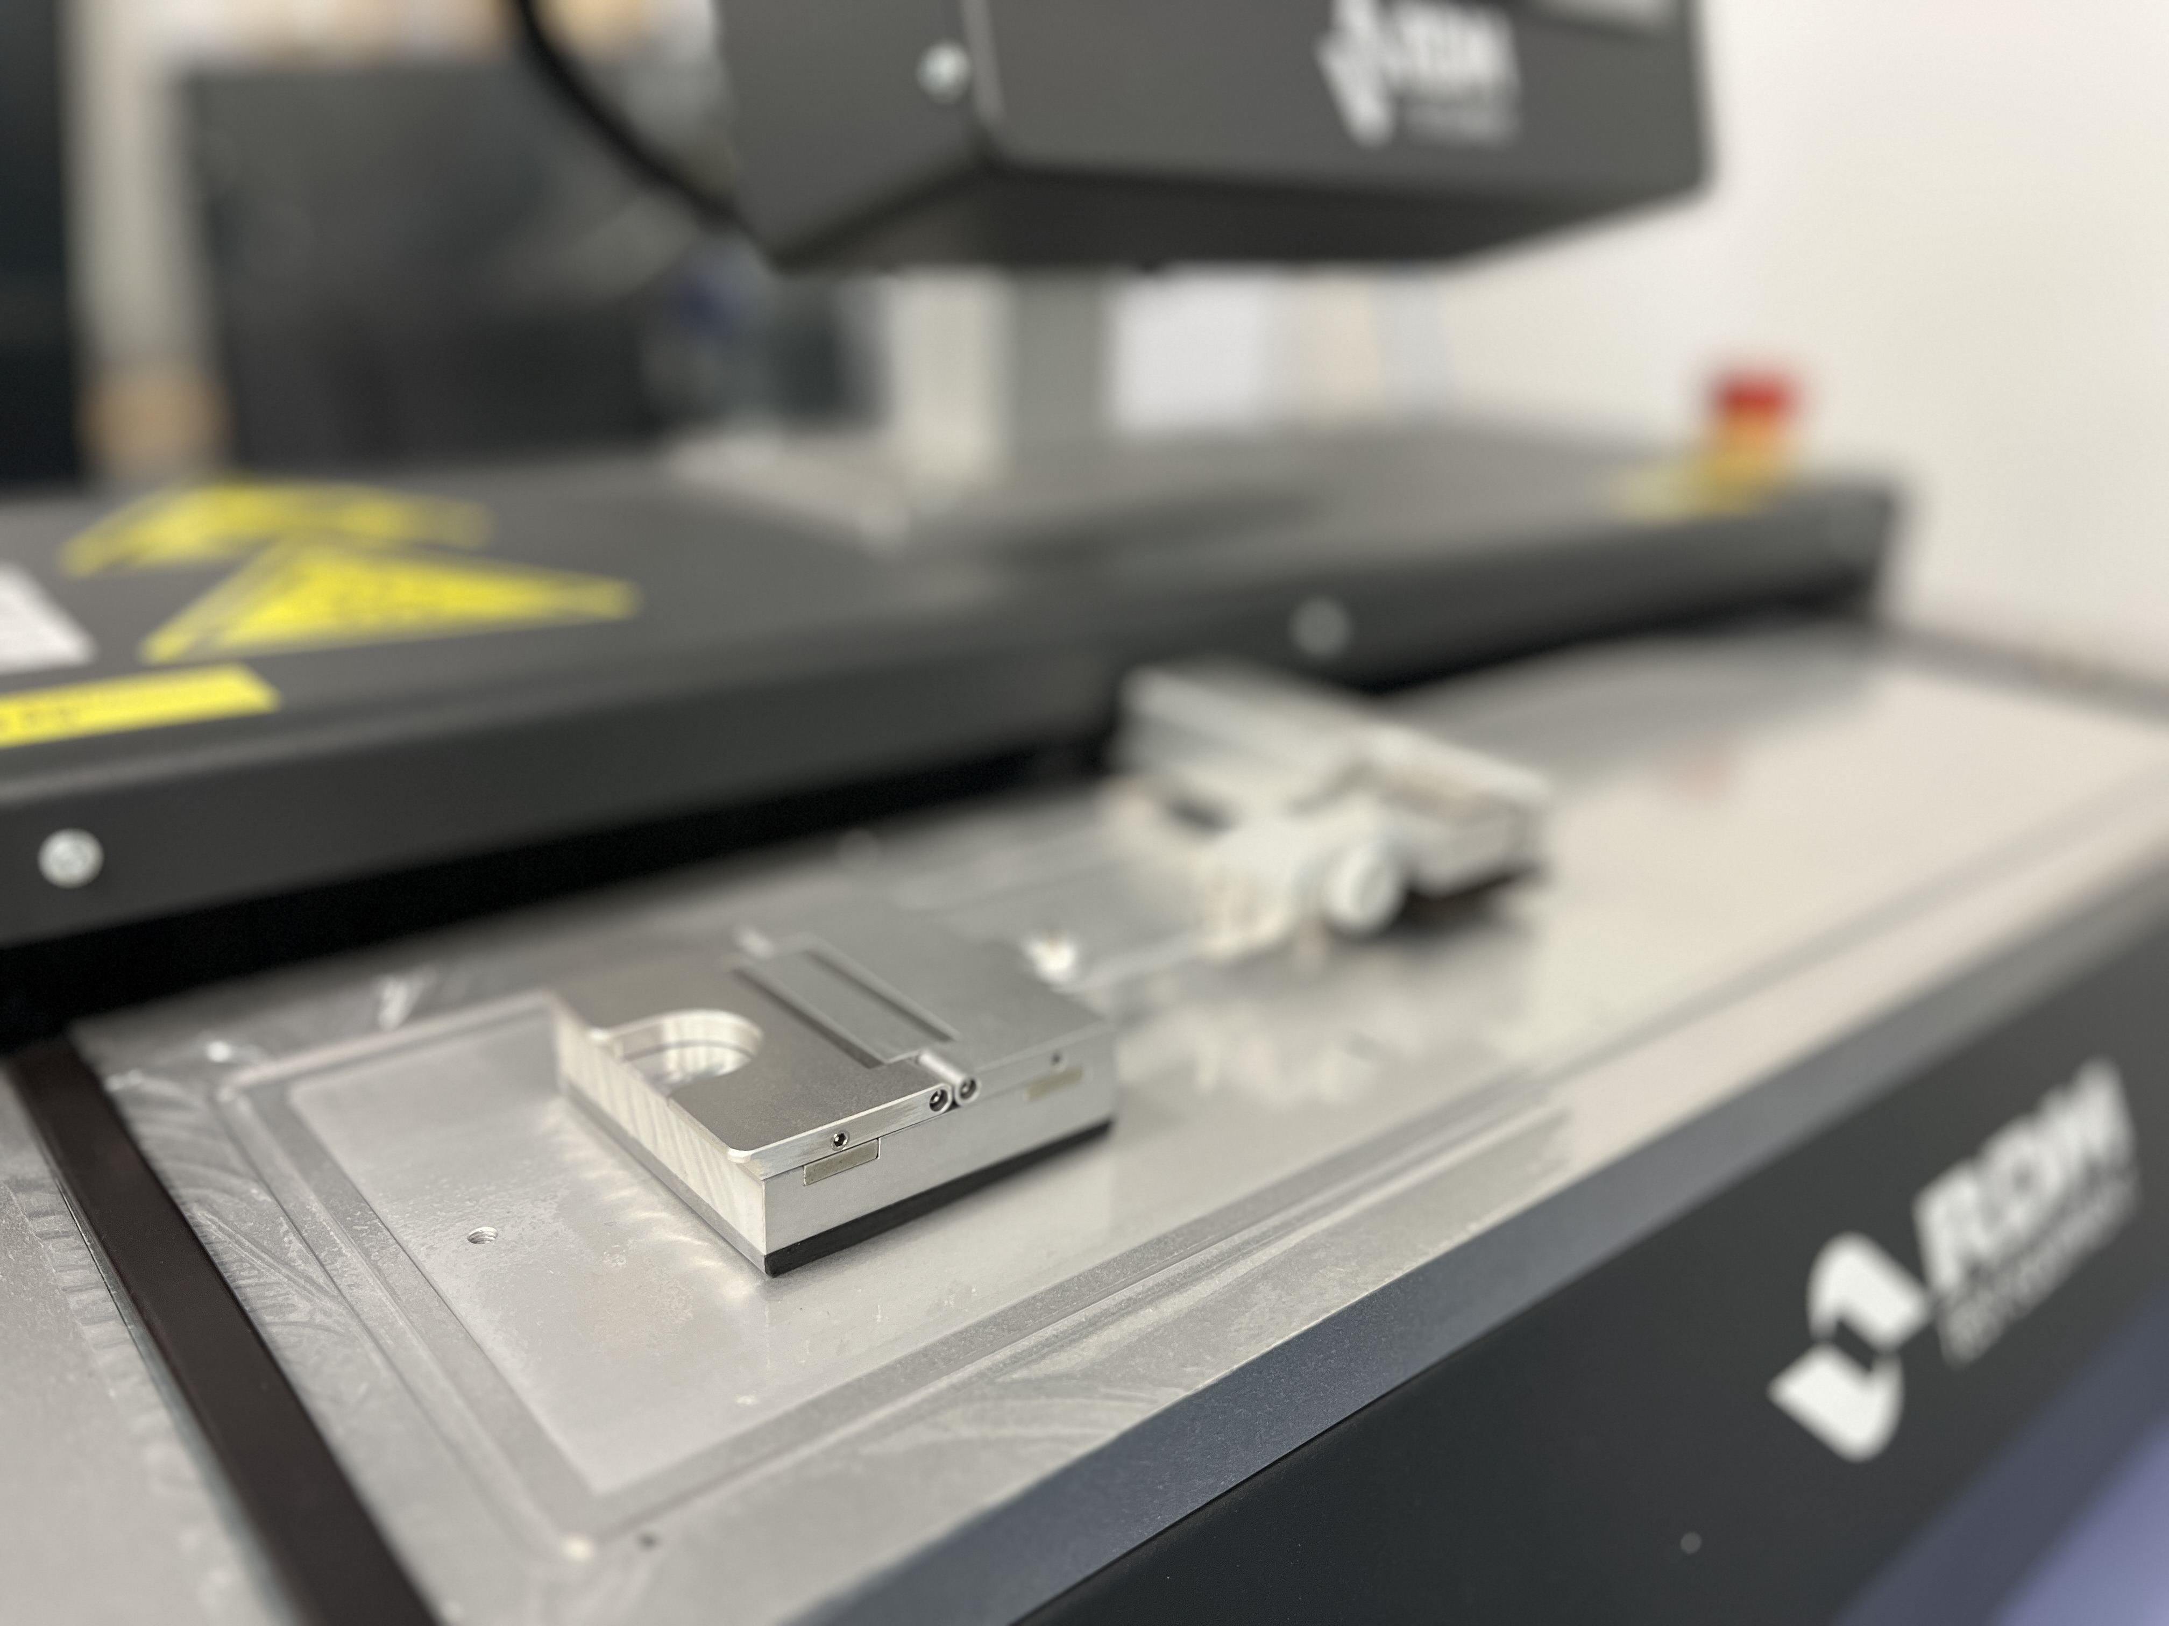
Общие методы испытаний пленок
Толщина и разнотолщинность
Свойства при растяжении
Оптические характеристики
Коэффициент трения
Сварные характеристики
Поверхностное натяжение
Барьерные свойства
Применение
Контроль качества продукции
Паспортизация продукции
Исследовательские работы

Slide 8
Специальные методы испытаний, характерные для различных типов пленок
Пленки, полученные методом экструзии с раздувом
Ударная прочность
Стойкость к раздиру
Количество гелей и включений
Пленки, полученные методом плоскощелевой экструзии (стретч-пленки, CPP)
Стойкость к проколу
Peel-cling
Упруго-эластичные свойства
Ударная прочность
Количество гелей и включений
Стойкость к раздиру
Биаксиально-ориентированные пленки
Релиз-свойства
Прочность пленок на прокол
Устойчивость к стерилизации

Slide 9
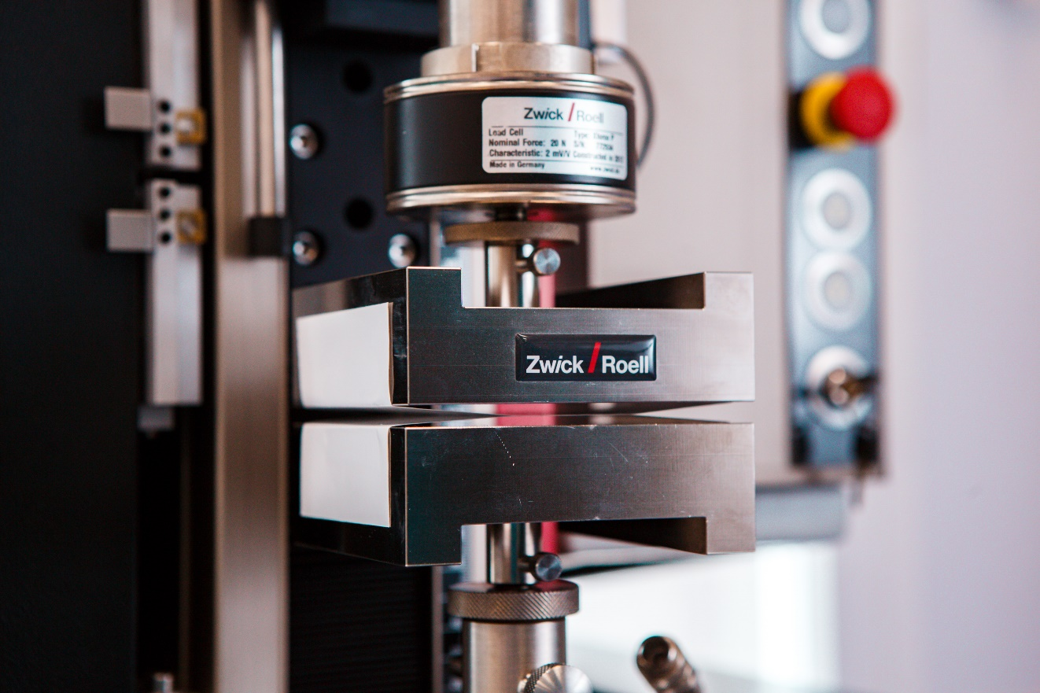
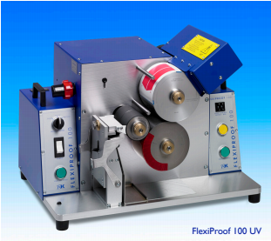
Дополнительные методы исследований пленок
Блокирующая сила
Устойчивость к деламинации
Адгезионные характеристики
Стекание электростатического заряда
Толщина слоёв
Определение блокирующей силы
Машина флексографической печати

Slide 10
Определение толщины и разнотолщинности пленок
Сущность метода:
Толщину пленки измеряют механическим сканированием, рассчитывают среднее значение и поперечную разнотолщинность
Вид и количество
образца:
Стандарты: ГОСТ 17035, ISO 4593, ASTM D6988
Факторы, влияющие на результаты измерений
Чистота, внешний вид образца
Достаточное количество образца
Отсутствие складок, помятостей, провисов на исследуемом участке
Соответствие используемого средства измерения
MD
Не менее 3 метров*
Вся ширина рулона
Важно:
Требования к толщине и разнотолщинности образцов сформулированы в НД на материал
Среднее значение толщины используется для расчета множества показателей (определение свойств при растяжении, раздире)
*Необходимое количество образца зависит от ширины рулона и количества параллельных измерений

Slide 11
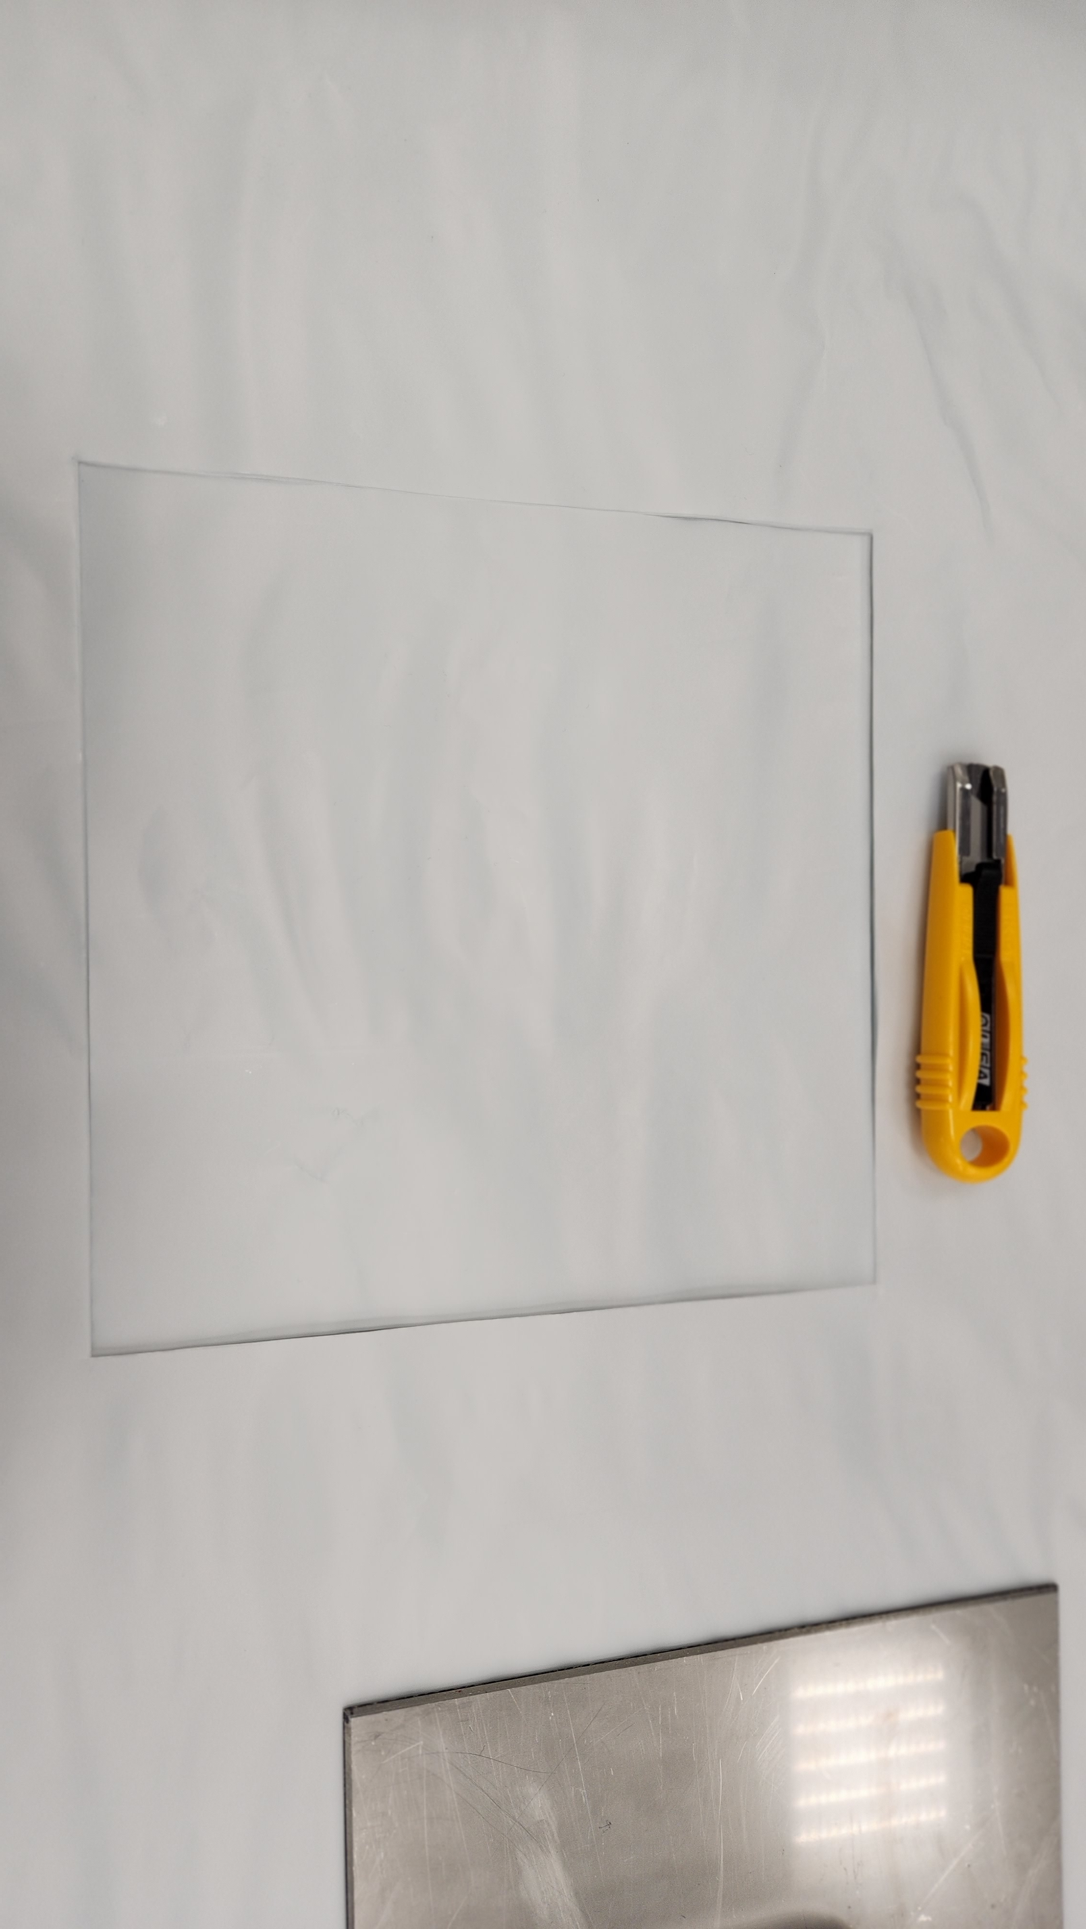
Определение толщины и разнотолщинности пленок
Весовой метод
Сущность метода:
Толщину пленки определяют гравиметрическим методом, взвешивая определенную площадь образца и рассчитывая ее через плотность
Вид и количество
образца:
Стандарты: ISO 4591
Факторы, влияющие на результаты измерений
Чистота, внешний вид образца
Достаточное количество образца
Важно:
Метод учитывает большее количество слоев материала по сравнению с методом определения толщины механическим сканированием
Необходимо знать плотность полимера
Необходимо учесть межслоевое расстояние
Количество слоев и размер определяются методикой измерения
(например, 16 слоев
размером 250*250 мм в сумме равны площади в 1 м2)

Slide 12
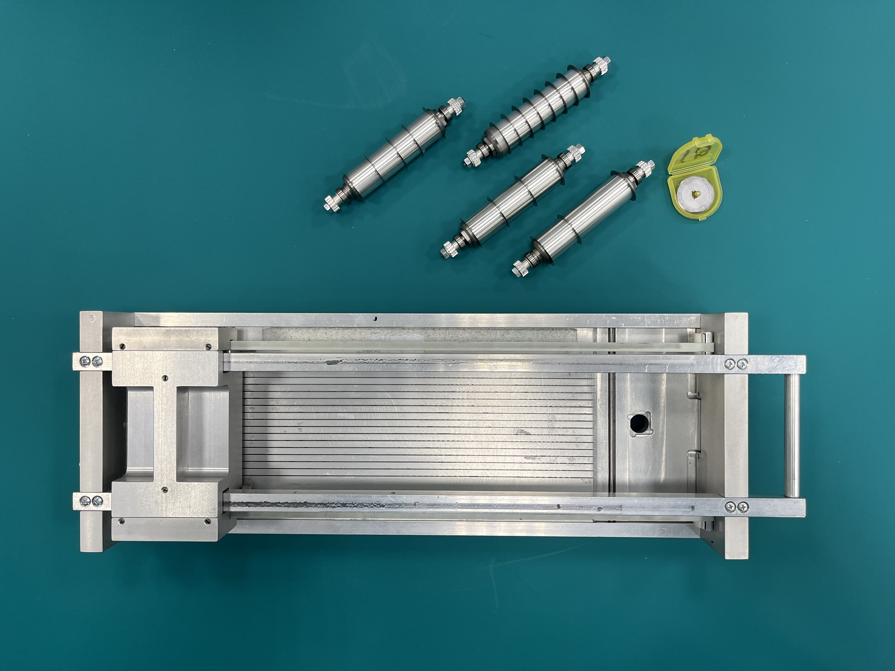
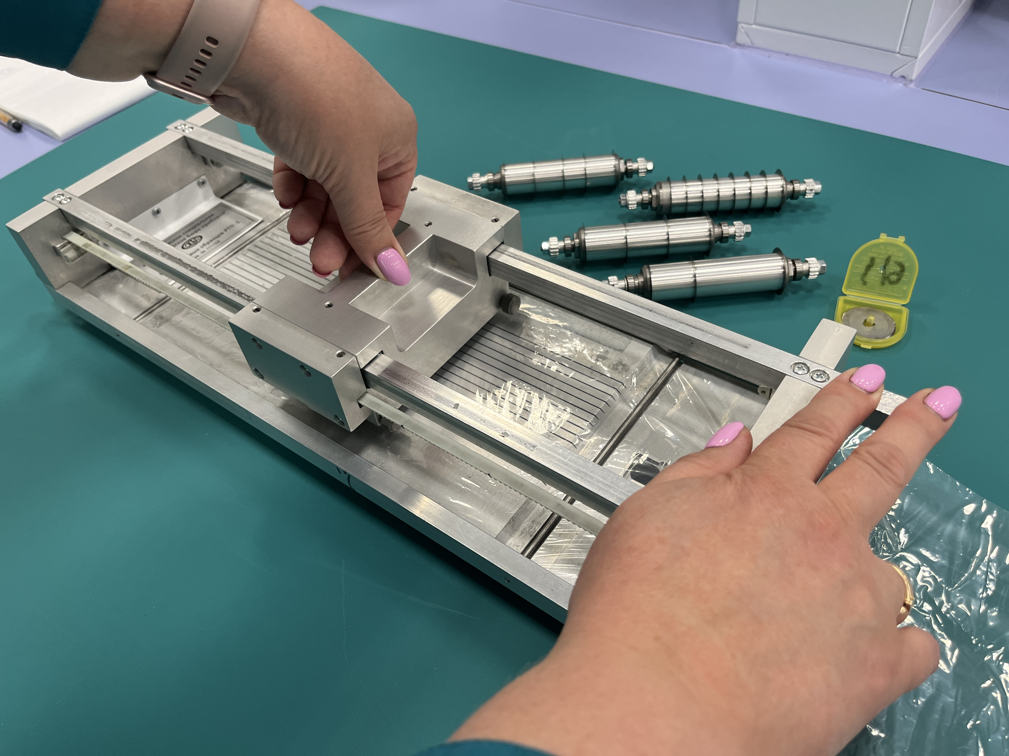
Вырезание образцов для испытаний
Вид образца:
А4
MD
А4
TD
Количество листов:
Универсальный резак для образцов РТО-1
20Х
Важно:
Регулярная замена лезвий для вырезания образов
Осмотр вырезанных образцов на наличие заусенцев и других повреждений
20Х
20Х

Slide 13
Свойства при растяжении
Вид образца:
А4
Сущность метода:
Испытуемый образец зажимают с помощью специальных захватов, растягивают с постоянной скоростью, предусмотренной в НТД на материал, и регистрируют необходимые параметры.
MD
А4
Стандарты: ГОСТ 14236, ISO 527-3, ASTM D882, ГОСТ 10354
TD
Условия испытания:
Тип образца
Ширина
Расчетная и зажимная длина
Скорость испытания
Количество листов:
5Х
5Х
5Х

Slide 14
Ключевые различия стандартов на растяжение пленок
Стандарт | ГОСТ 14236 | ISO 527-3 | ASTM D882
Модуль упругости | Не определяется | Не определяется | Определяется
Размеры и форма образца | Полоски шириной 10-25 мм Лопатки тип 1, 2 по ГОСТ 11262 | Полоски шириной 10-25 мм Лопатки тип 1, 2 по ISO 527-1 | Полоски шириной 5-25 мм
Скорость испытания | 1; 2; 5; 10; 20; 50; 100; 200; 500 мм/мин | 5; 50; 100; 200; 300; 500 мм/мин | 12,5; 25; 50; 500 мм/мин
Измерение деформации | Измерители удлинения или Изменение расстояния между зажимами | Измерители удлинения | Измерители удлинения или Изменение расстояния между зажимами

Slide 15
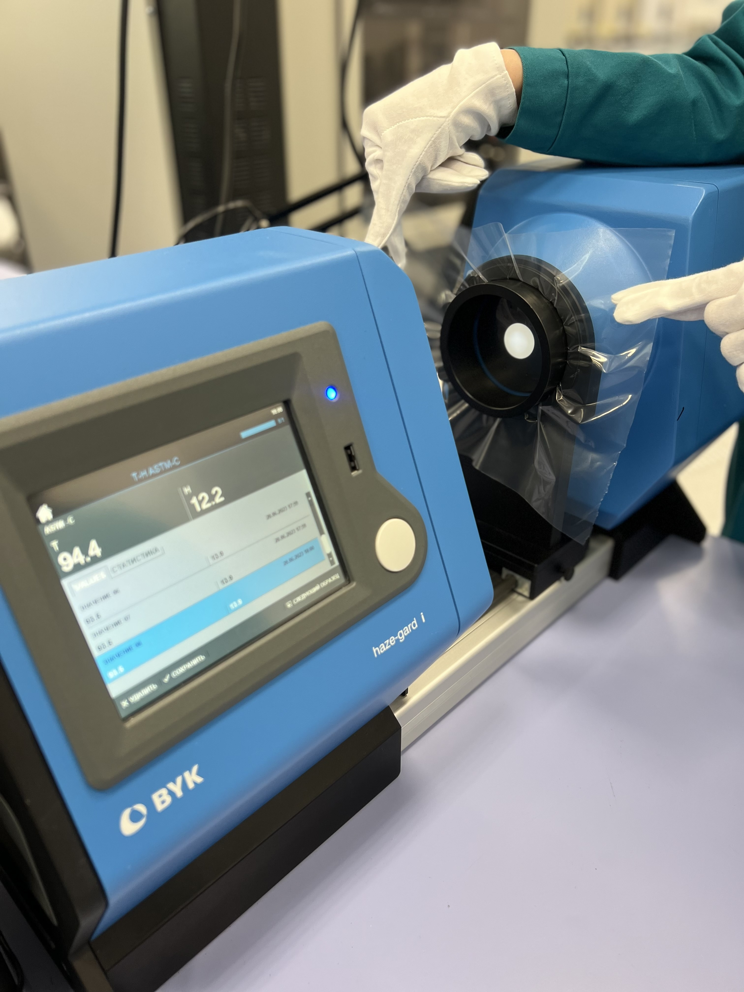
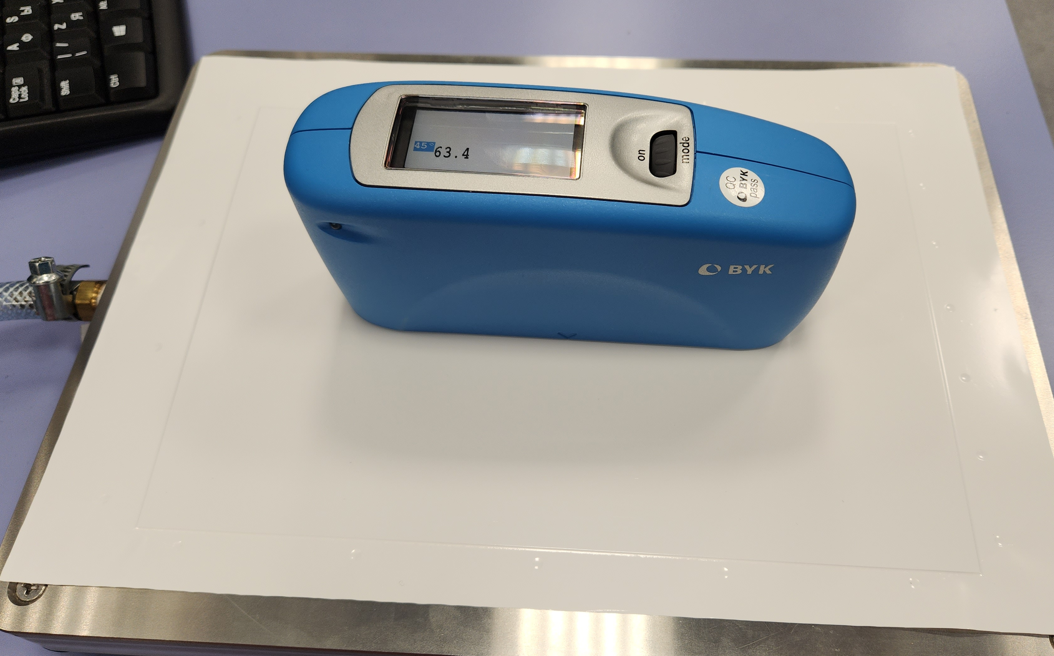
Оптические методы анализа пленок
Методы испытаний:
Блеск
Мутность
Светопропускание
Прозрачность
Цветовые характеристики
Наличие гелей и посторонних включений
Вид образца:
А4
MD
Количество листов:
5Х
5Х
5Х
Измерение блеска по ASTM D2457
Наиболее распространенный угол для пленок – 45 °
Измерение мутности по ASTM D1003

Slide 16
Коэффициент трения пленок
Сущность метода:
Обернутые полимерной пленкой салазки с постоянной скоростью скользят по второму образцу полимера. Отношение силы сопротивления скольжению к массе салазок является коэффициентомтрения (безразмерная величина)
Вид и количество
образца:
Стандарты: ASTM D1894*, ГОСТ 27492, ISO 8295
MD
Факторы, влияющие на результаты измерений
Скорость испытания
Условия испытания и кондиционирования
Время с момента изготовления образца
Качество подготовки образца, ориентация
Не менее 3 метров
Измерение коэффициента трения
Вся ширина рулона
Предпочтительный размер образца
* Стандарт отменён в 2023!!!

Slide 17
Ключевые различия стандартов на определение коэффициента трения
Стандарт | ГОСТ 27492 | ISO 8295 | ASTM D 1894
Время кондиционирования, ч | 40 ч | 23 ч | 40 ч
Материал салазок | Пористая резина | Войлок | Пористая резина
Материал испытательного столика | Пластмасса Дерево Металл Стекло | Металл | Пластмасса Дерево Металл Стекло
Скорость испытания | (150±30) мм/мин | (100±10) мм/мин (500±10) мм/мин | (150±30) мм/мин

Slide 18
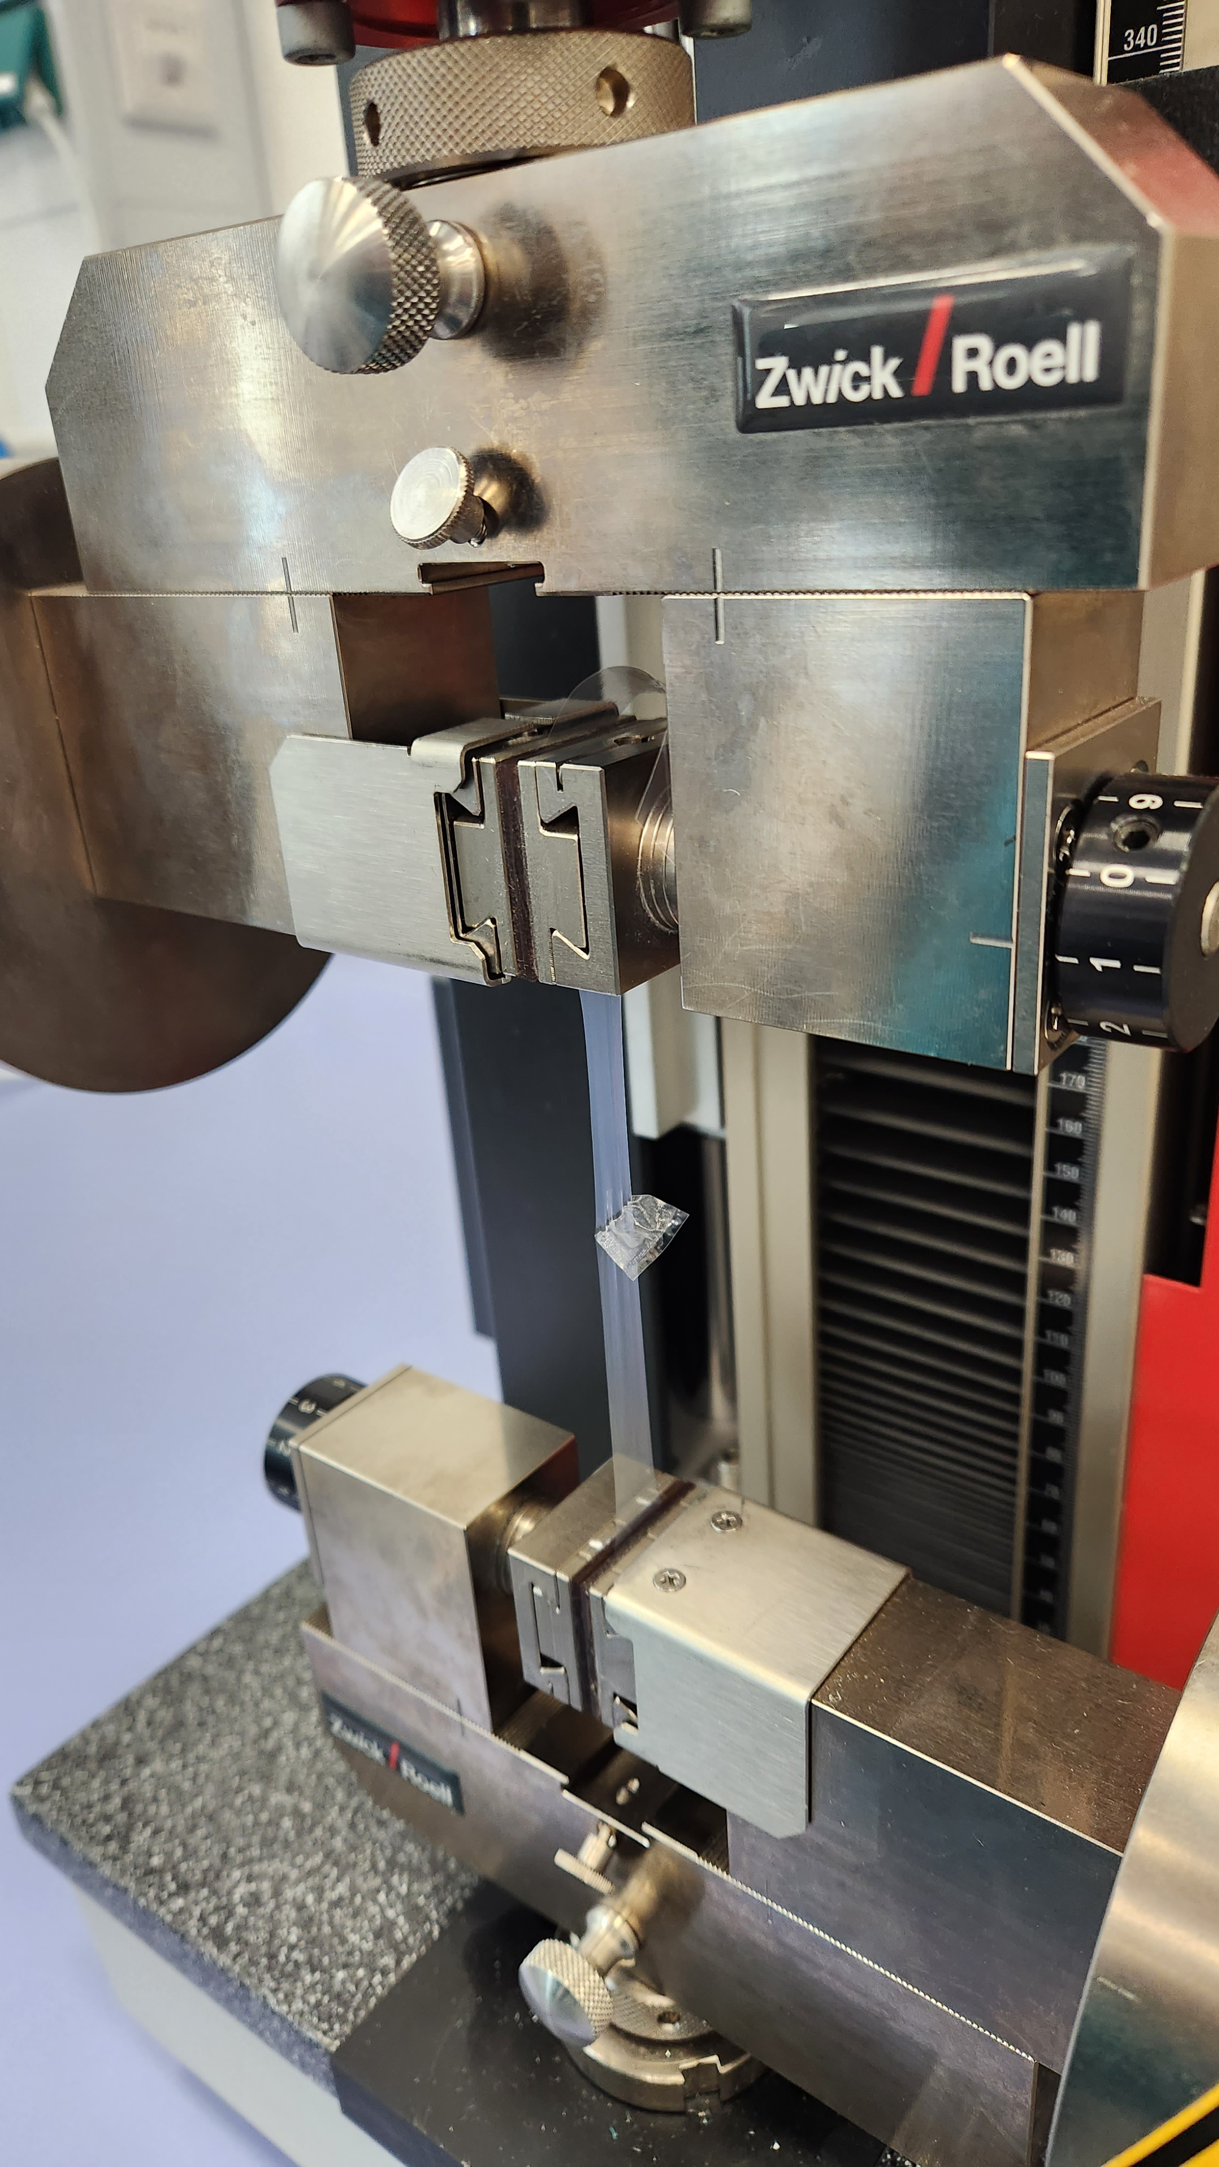
Сварные характеристики
Горячий шов
Испытания швов непосредственно после сваривания
Сварной шов
Определение прочности предварительно сваренного шва
А4
Стандарт: ASTM F1921
Стандарт: ASTM F88, ASTM F2029
MD
Возможности испытаний:
Определение прочности сварного/горячего шва при заданных условиях сварки
Определение минимальной температуры сваривания (SIT)
Диапазон температуры сваривания
А4
TD
Условия испытания:
Давление сваривания, бар (кПа)
Температурный диапазон и шаг сваривания, °С
Время сваривания, с
Время начала растяжения образца после сварки – для испытаний горячего шва, с
Направление, сторона сваривания
30Х
30Х
30Х

Slide 19
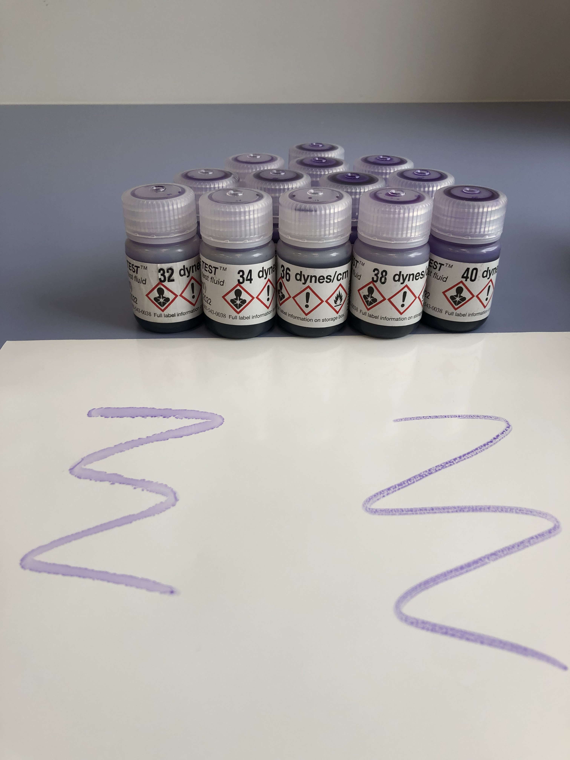

Определение поверхностной активации пленки
Сущность метода:
Метод основан на свойстве поверхностного натяжения. Специальные чернила с различным заданным значением поверхностного натяжения последовательно наносят на поверхность пленки зигзагообразным движением, затем, в течение двух секунд определяют тип распределения чернил (рис.1)
А4
MD
Стандарт: ASTM D2578
Значение неактивированной пленки: 30-32 дин
Минимальное значение: 38 дин
Целевое значение: 40-42 дин
10Х
Типы поведения чернил при нанесении на плёнку:
1 – активация пленки ниже активации маркера
2 – активация пленки соответствует активации маркера
3 – активация пленки выше активации маркера
1
2
3
рис.1
Чернила для определения поверхностной активации
Поверхностное натяжение – это величина, характеризующая когезию жидкости.
Единицей измерения поверхностной энергии является мН/м – миллиньютон на метр
Дин = единица силы равна силе, которая придает ускорение 1cm/sec/sec к массе 1 грамма
Коронатор лабораторный

Slide 20
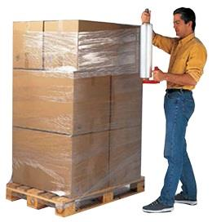
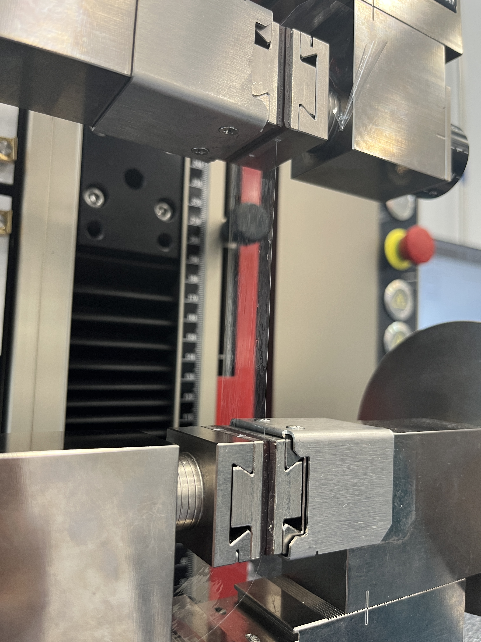

Упруго-прочностные свойства
Сущность метода:
Испытуемый образец зажимают с помощью специальных захватов, растягивают с постоянной скоростью до определенного удлинения и оставляют на заданное время, по истечении этого времени регистрируют остаточное усилие. Затем образец возвращают в начальное положение и по истечении заданного времени инициируют повторное растяжение. По завершении испытания регистрируют и рассчитывают необходимые параметры.
А4
MD
А4
Заменить фото
Стандарт: ASTM D5459
TD
Условия испытания:
Тип образца
Ширина
Расчетная и зажимная длина
Скорость испытания
Время выдержки
10Х
Упругое восстановление – это способность пленки сжиматься после снятия растягивающего усилия. Данное свойство определяет качество удержания груза пленкой. Упругое восстановление измеряется в процентах от первоначальной длины и характеризует степень сжатия растянутого образца.

Slide 21
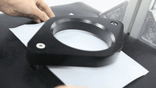
Ударная прочность методом свободно падающего бойка
Достаточность:
Сущность метода:
В процессе испытания проводят равномерное изменение массы падающего груза, которую уменьшают или увеличивают на одинаковую величину после испытаний каждого образца в зависимости от результата (разрушился образец или не разрушился), наблюдаемого для данного образца. Заполняется таблица и вычисляется средняя масса падающего груза при 50% разрушенных образцов
MD
Не менее 5 метров
Стандарт: ASTM D1709, ISO 7765-1
Условия испытания:
Сторона образца, предназначенная для воздействия
При наличии особых требований – место удара
Вся ширина рулона

Slide 22
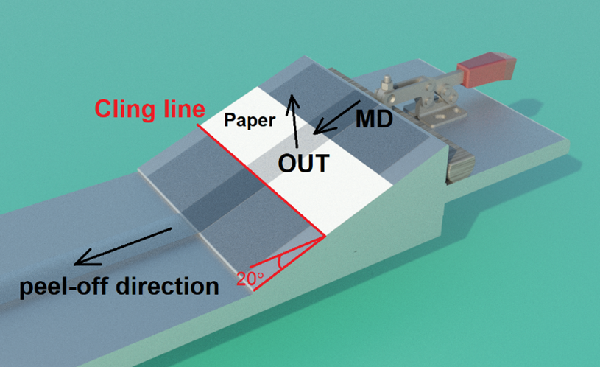
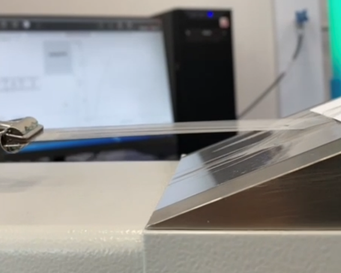
Определение самоадгезии (Peel-cling)
        Сущность метода:
        Образец стретч-пленки закрепляют внешней стороной вверх и закрепляют зажимами. Сверху прикладывают полоску пленки шириной 1 дюйм внешней стороной вверх, прикатывают специальным валиком. Закрепляют свободный конец образца в зажим, начинают его отслаивание с постоянной скоростью.
        Фиксируют значение нагрузки в момент отрыва верхней полоски пленки, соответствующей значению угла 20° (cling line).
        Метод позволяет определить способность стретч-плёнки прилипать к предыдущему слою
        Практическое значение:
        Баланс самоадгезии и силы натяжения должен быть таким, чтобы свободный конец полотна надежно крепился на предыдущем слое, чтобы материал не сжимался и не разматывался
А4
MD
10Х

Slide 23
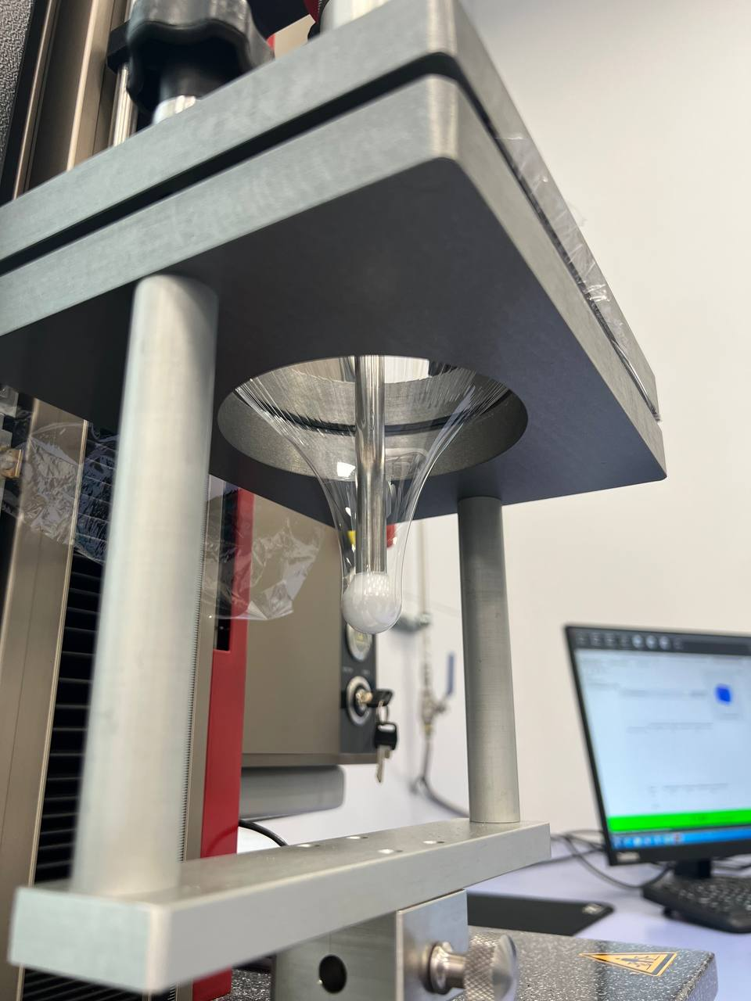
Прочность пленки на прокол
Сущность метода:
Индентор диаметром 19 мм, покрытый слоем тефлона для сведения к минимуму трения, движущийся со скоростью
250 мм/мин, воздействует на пленку, прочно закрепленную в специальном зажиме, а затем рвет ее. Определяют усилие прокола и деформацию (улинение) пленки.
Количество образца
MD
Не менее 2 метров
Вся ширина рулона
Стандарт: ASTM D 5748

Slide 24
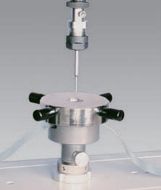
Прочность пленки на прокол
Количество образца
Сущность метода:
Образец пленки закрепляется в специальном держателе разрывной машины, затем пленку прокалывают специальным щупом с постоянной скоростью.
Диаметр щупа – 0,8 мм, радиус закругления 0,4 мм
Скорость испытания – 1, 5, 10, 50 или 100 мм/мин (в зависимости от материала). Испытанию подвергают не менее 5 образцов каждой серии.
А4
5Х
Стандарт: EN 14477
5Х
5Х

Slide 25
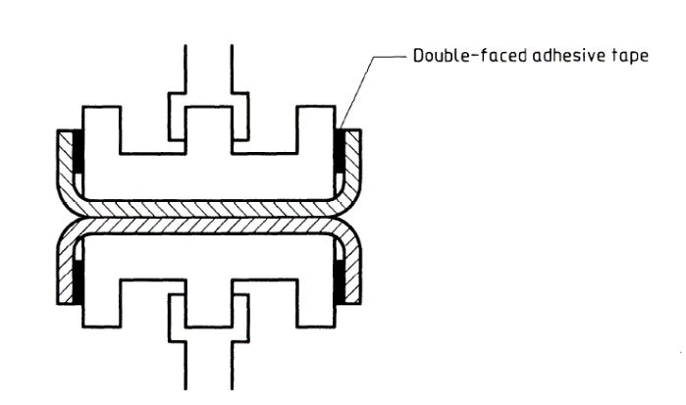
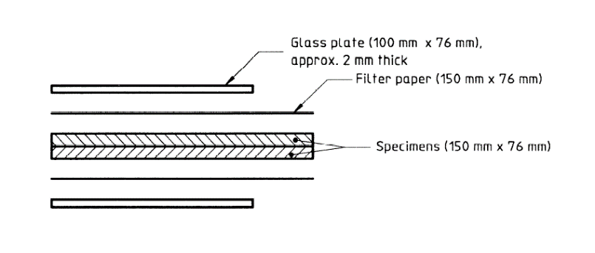
Блокирующая сила пленок
F
Сущность метода:
Подготовленный образец помещают между верхней и нижней плитами разрывной машины, фиксируя скотчем.
Затем проводят испытание со скоростью раздвижения зажимов 5 мм/мин
За результат испытания принимают среднее значение максимальной нагрузки F, Н, необходимое для разделения 5 пар образцов
Вид и количество
образца:
А4
MD
Стандарт: ISO 11502
А4
Подготовка образцов
Стекло
Бумага
TD
«Сэндвич» выдерживают под нагрузкой 2,3 кг при температуре 50 ^{о}С в течение 3 часов
Образцы пленки
20Х
20Х

Slide 26
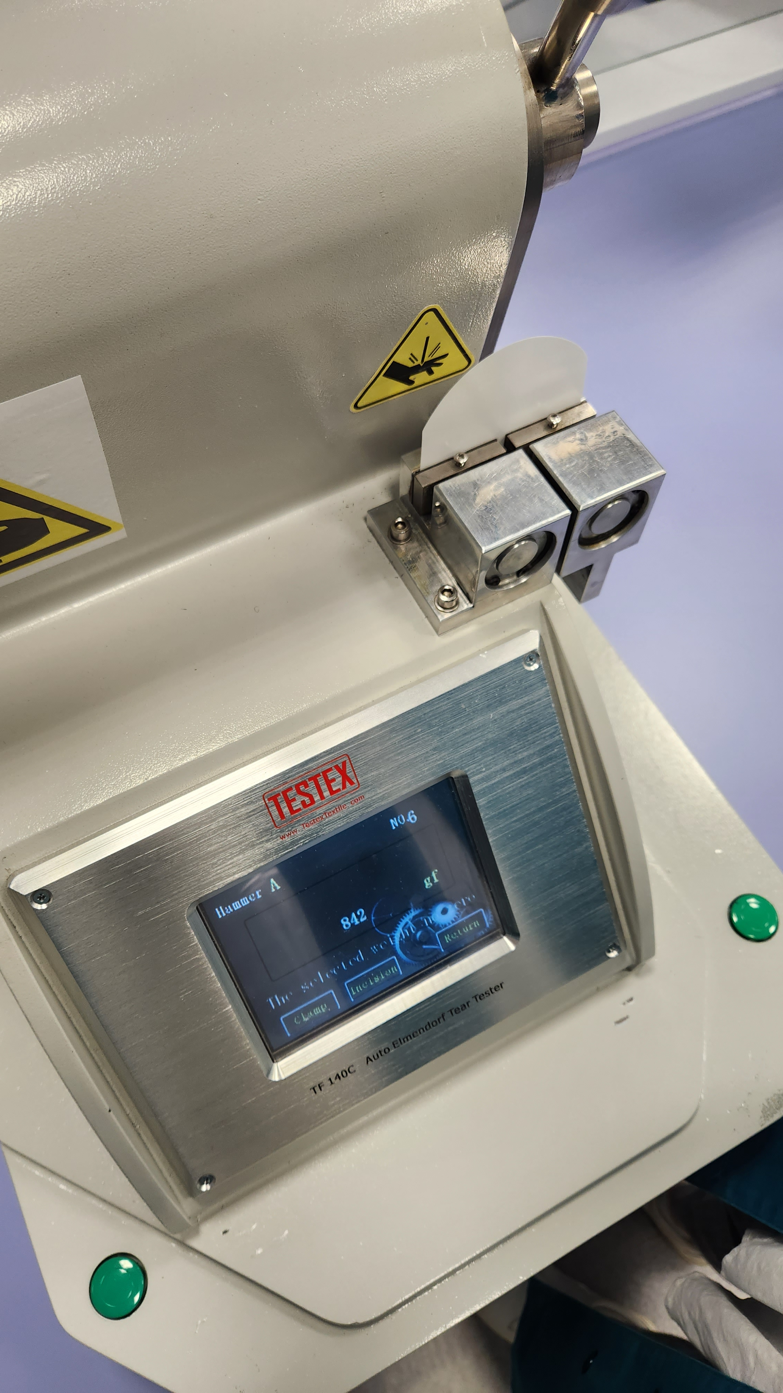
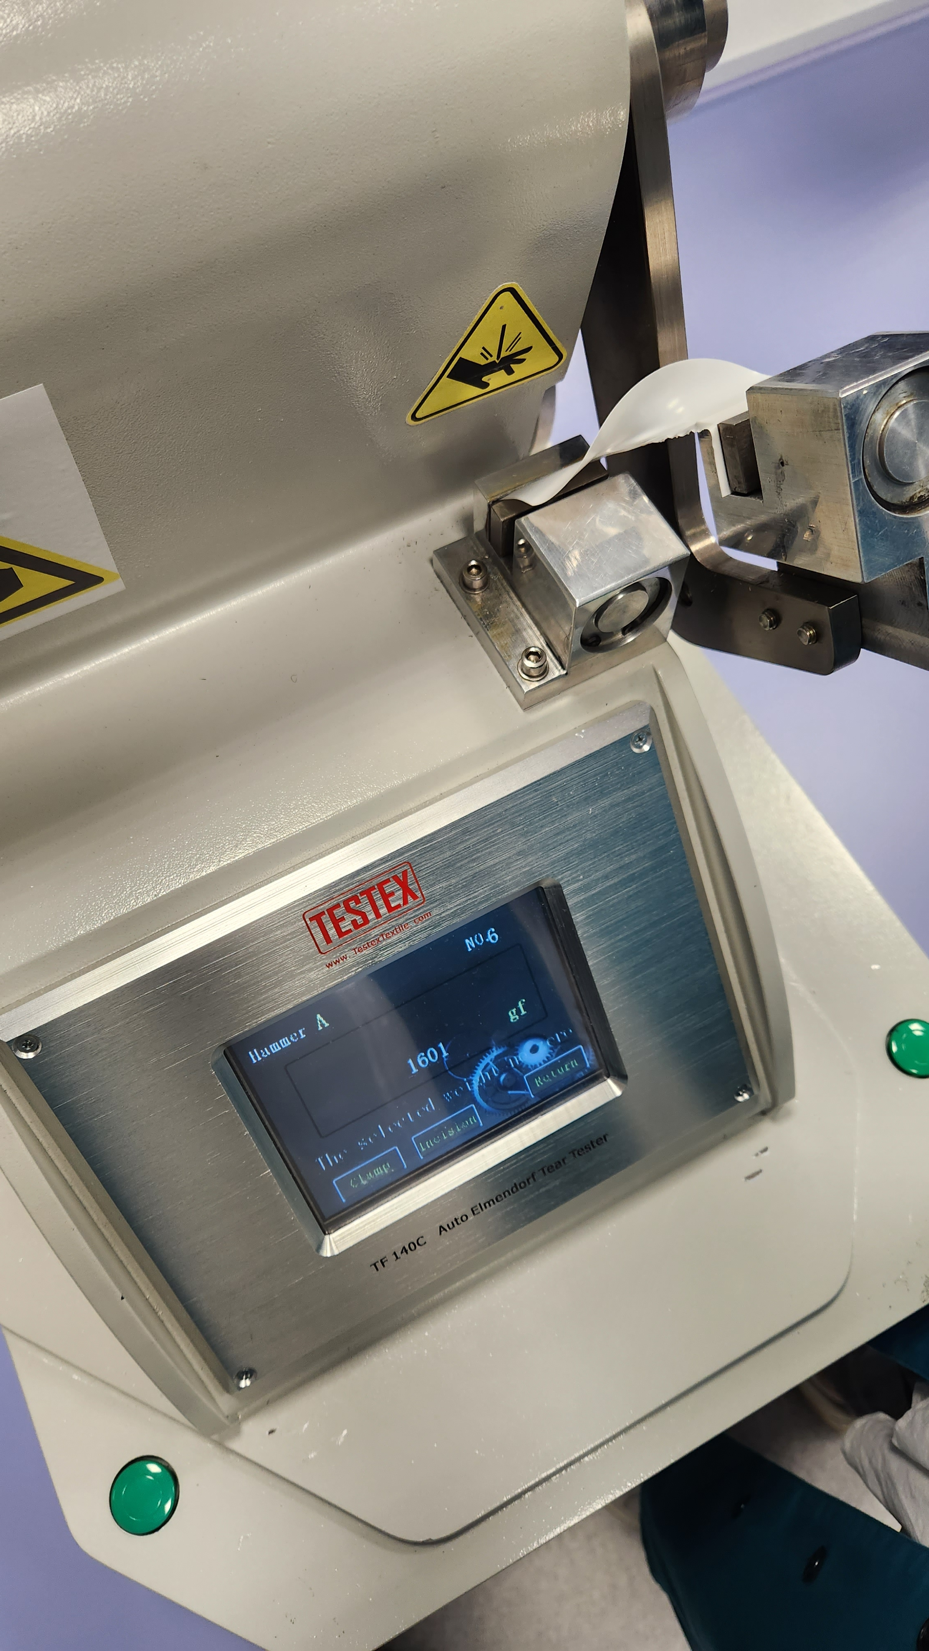
Прочность на раздир
Достаточность:
Сущность метода:
Сопротивление раздиру по методу Эльмендорфа разработано для измерения прочности на разрыв образцов. Измерение основано на теории преобразования потенциальной энергии в кинетическую.
Работа, совершаемая при раздирании испытуемого образца, измеряется потерей потенциальной энергии маятника. Определяют усилие в Ньютонах, затраченную на раздир образца.
А4
MD
А4
Стандарт: ASTM D1922, ISO 6383-2
TD
Обновление стандарта в мае 2023!
10Х
10Х
10Х

Slide 27
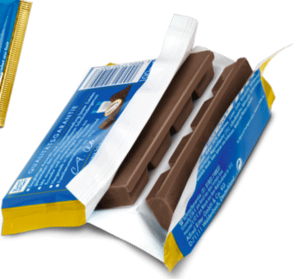

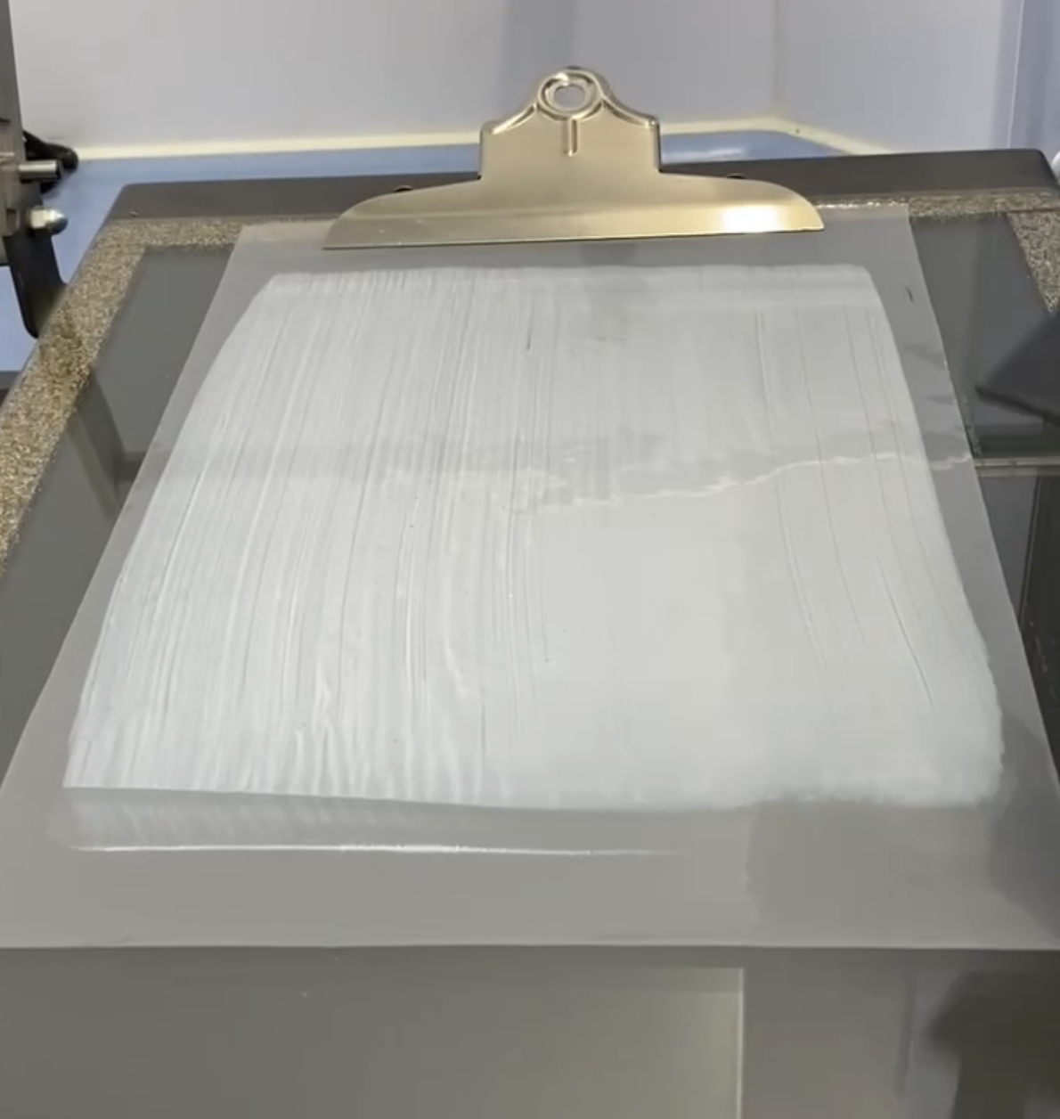
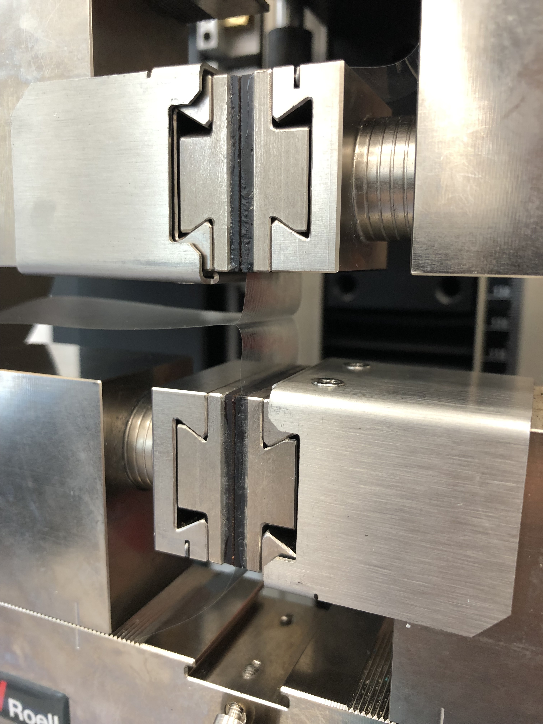

Определение релиз-свойств
Сущность метода:
На первом участке пленки с релиз-эффектом распределяют клей холодной сварки, высушивают его и покрывают вторым участком пленки. Затем полученный образец выдерживают под прессом при заданных условиях, разрезают на полоски стандартной ширины и определяют на универсальной разрывной машине усилие расслоения.
Методика: Внутренняя методика
Вид образца:
Упаковка с повторно открывающимся швом холодной сварки
А4
MD
Количество листов:
Сушка
Выдерживание под прессом
Кондиционирование
10Х
10Х
Нанесение клея холодной сварки на образец
Испытание на усилие расслоения
Релиз-свойства – способность пленки удерживать клеевое соединение под воздействием клея холодной сварки, что позволяет отказаться от горячей сварки и открывать упаковку.
Наиболее актуально при упаковке мороженого и шоколада, которые боятся высоких температур.

Slide 28
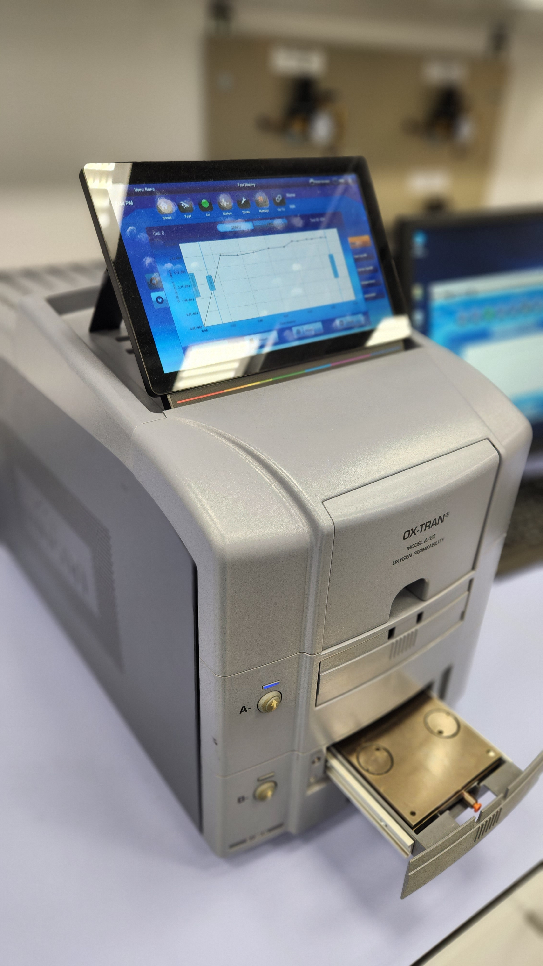
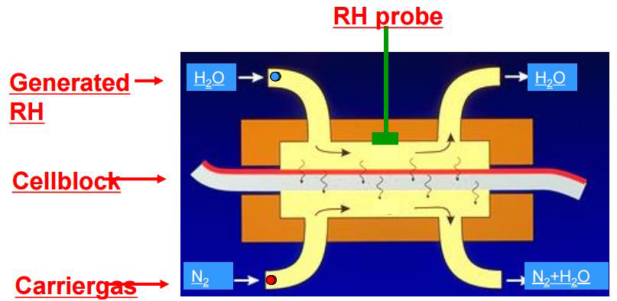
Определение барьерных характеристик
Паропроницаемость
Сущность метода:
Образец пленки заданной площади помещают в испытательную ячейку, где происходит диффузия из одной полусферы ячейки в другую.
Количество молекул, диффундировавших сквозь пленку, подсчитывается ИК-датчиком.
Скорость проникновения водяного пара (г/м2*24ч)
Вид образца:
А4
Источник
влаги
Количество листов:
4Х
Образец
4Х
Газ–
носитель
К датчику
4Х
Стандарт: ASTM F1249, ISO 15106

Slide 29
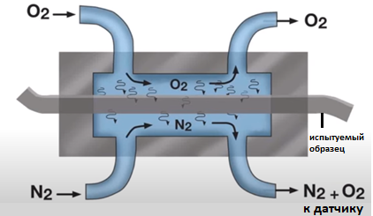
Определение барьерных характеристик
Кислородопроницаемость
Сущность метода:
Образец пленки заданной площади поверхности помещают в испытательную ячейку, где на него воздействует испытательный газ. Количество молекул, диффундировавших сквозь пленку, определяется кулонометрическим датчиком в соответствии с Законом Фарадея.
Скорость проникновения кислорода (cм3/м2*24ч)
Вид образца:
А4
Количество листов:
4Х
4Х
4Х
Стандарт: ASTM D3985

Slide 30
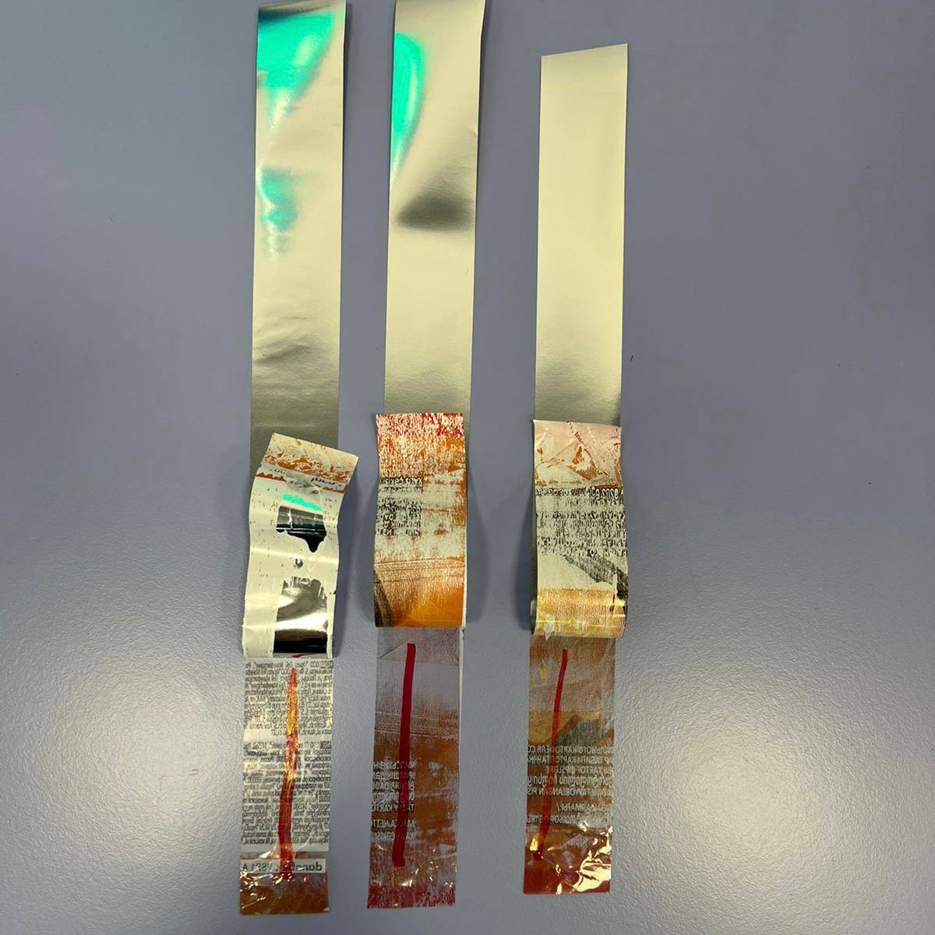
Оценка качества ламинатов
Методика: Внутренняя методика
Применение:
Оценка качества ламината
Описание методики:
На испытуемом образце инициируют расслоение плёнок в структуре ламината, а затем измеряют усилие расслоения (деламинации) на универсальной испытательной машине.
По завершении испытания производят внешнюю оценку отслоения.
Результаты:
Вид и количество
образца:
А4
MD
10Х
Деламинированная плёнка
Наибольшее усилие деламинации, Н.
Характер расслоения
10Х

Slide 31
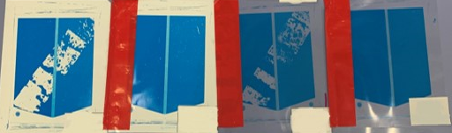
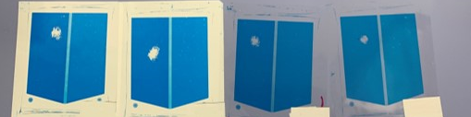
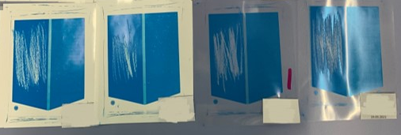
Оценка адгезии краски
Метод | Описание | Результат | Испытанные образцы
Скотч-тест | Полоску клейкой ленты прикладывают липкой стороной к окрашенной стороне образца, и затем половину ленты отрывают от образца медленным плавным движением, а вторую ее часть отрывают резким движением. | Оценка: 5/5 – хорошая адгезия (100% поверхности пленки осталось окрашенной) 0/5 – плохая адгезия (0% поверхности пленки осталось окрашенной)
Устойчивость к этанолу | Выбранный участок окрашенного образца протирают круговыми движениями бумажным полотенцем, смоченным в этаноле | Количество секунд до начального полного истирания
Устойчивость к мокрому истиранию | Окрашенный образец выдерживают в воде комнатной температуры определенное время, извлекают из емкости, удаляют крупные капли воды и протирают выбранный участок круговыми движениями бумажным полотенцем. | Наличие или отсутствие истирания краски
Вид и количество
образца:
А4
MD
10Х

Slide 32
Вопрос:

Slide 33







Ждем Вас на страницах официальных аккаунтов СИБУР ПолиЛаб!
+7 (495) 280 72 84
E-mail: polylab@sibur.ru
Электронный журнал СИБУР Клиентам
Телеграм
Вконтакте
Бизнес-практики СИБУРа
      www.sibur.ru
      siburpolylab
      Сибур Полилаб
      https://businesspractices.ru

Slide 34


Контактная информация
Елена Щапова
Главный Эксперт
schapovaea@sibur.ru
Дарья Мелихова
Главный Специалист
melikhovadv@sibur.ru

Slide 35
Спасибо за внимание!

